Slide 1

Môn: Láp ráp và bảo trì hệ thống
Nhóm 1 gồm :
Đinh Quang Tín
Ngô Văn Trị
Trần Văn Sử
Võ Thị Như Ý
Mã môn: CR 210 X
Giảng viên: Ths Nguyễn Thị Bích Hạnh

Slide 2



Pin và bộ nguồn laptop
I
Pin
II
Bộ nguồn
Loading…

Slide 3
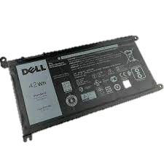
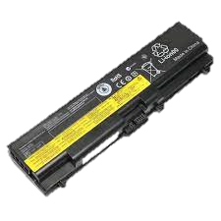
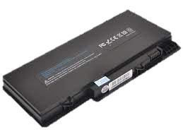
Pin
Khái niệm
1
Pin là một phần cứng nhằm cung cấp năng lượng để tạo điều kiện cho laptop hoạt động mà không cần phải cắm dây nguồn.

Slide 4




Pin
Nguyên lý hoạt động
2
Lưu trữ điện năng dưới dạng hóa học và biến chúng thành nguồn điện để cung cấp năng lượng cho thiết bị

Slide 5
Pin
Cấu tạo
3
Vỏ pin
Cell pin
Bo mạch

Slide 6
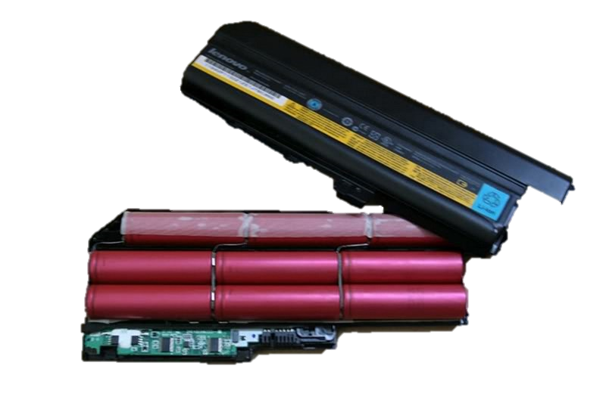
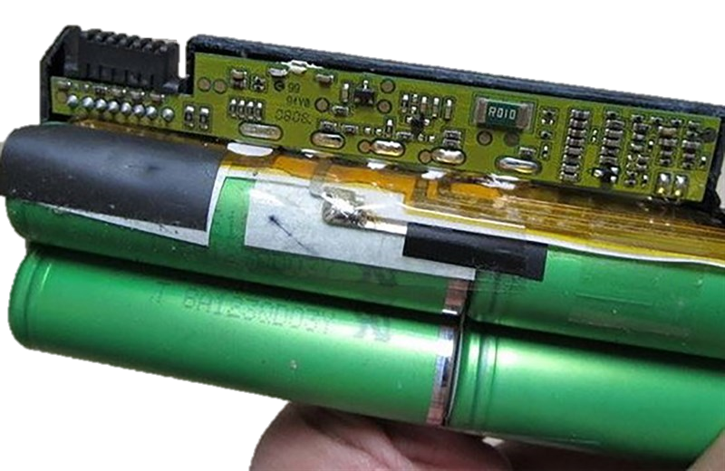
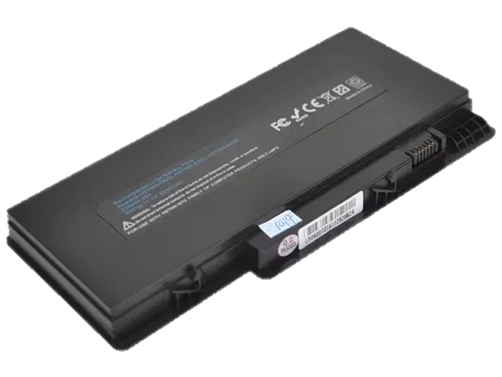
Pin
Vỏ pin
Cell pin
Bo mạch
Có chức năng chứa, bảo vệ cell mạch và mạch điện thành khối chặt chẽ.
Là tổ hợp các viên pin liên kết với nhau, trong đó mỗi viên pin được gọi là một cell.
Nơi chứa thông tin để laptop nhận dạng đúng loại pin phù hợp, nơi chưa các mạch bảo vệ,…

Slide 7
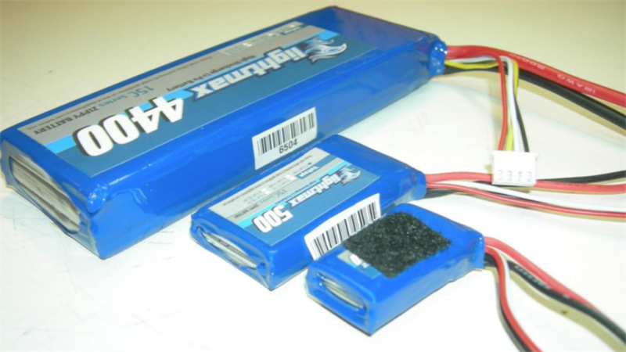

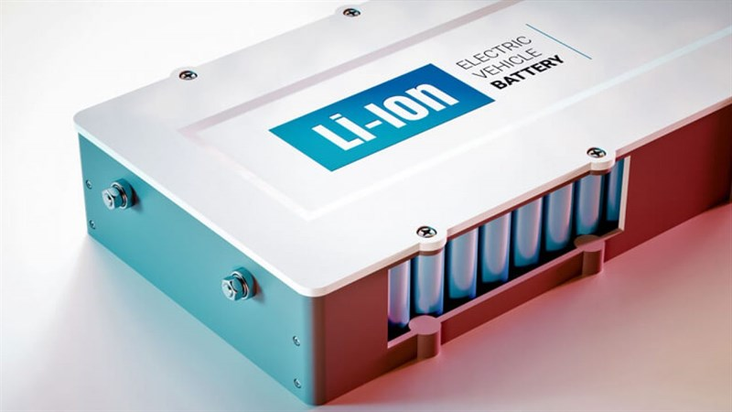
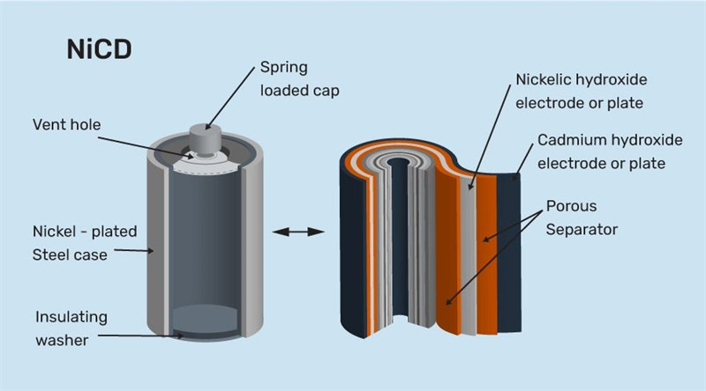
Pin
4
Phân loại
Pin Niken Hiđrua kim loại (NiMH)
Lithium Polymer (Li-Po)
Pin Lithium Ion (Li-ion/ LIB)
Pin Niken-Cadmium (NiCd hoặc NiCad)
Sử dụng Hiđrua cho anốt
Ưu: hiệu ứng nhớ nhỏ, thân thiện với môi trường, công suất lớn.
Nhược: tuổi thọ ngắn hơn, dễ bị hỏng
Phát minh năm 1899.
Niken Hydroxit ở cực dương, Cadimi kim loại ở cực âm, Kali Hydroxit bên trong.
Ưu: tuổi thọ pin lâu
Nhược: độc hại
Hoạt động tương tự như pin Li-Ion.
Miếng phim được kẹp giữa cực dương và cực âm.
Dùng rộng rãi và rất phổ biến.
Ưu: dễ uốn và thiết kế đa hình dạng, kích thước, chịu nhiệt caolưu trữ năng lượng nhiều, ít chai
Nhược: giá cao, tuổi thọ pin vẫn giảm sau quá trình sạc/xả pin.
Là pin sạc
Li, như LiCoO2, LiMnO2, v.v…. thường dùng cho cực dương, dùng cho điện cực âm là graphite
Ưu: không có hiệu ứng nhớ, dùng lâu, giá rẻ.
Nhược: dễ bắt lửa

Slide 8
Bộ nguồn
Khái niệm
1
Bộ nguồn máy tính viết tắt là PSU tên đầy đủ là Power Supply Unit, là bộ phận cực kỳ quan trọng giúp cung cấp năng lượng cho toàn bộ các chi tiết phần cứng hoạt động ổn định

Slide 9
Bộ nguồn
Tầm quan trọng của bộ nguồn
2
Bộ nguồn quyết định đến cả tuổi thọ của một chiếc máy tính để bàn. Nếu nguồn có vấn đề bạn sẽ gặp phải những rắc rối lớn như: Máy thường xuyên tắt đột ngột, tự khởi động lại, các bộ phận nhanh hỏng…

Slide 10
Bộ nguồn
Cấu tạo của bộ nguồn
3
Biến áp: có chức năng hạ điện áp về điện áp an toàn để các linh kiện bên trong có thể hoạt động ổn định.
Bộ chỉnh lưu: giúp chuyển đổi điện áp xoay chiều thành một chiều cung cấp cho những bộ phận cần thiết sử dụng.
Bộ lọc nhiễu: Giúp tăng tính an toàn cho các bộ phận nhờ khả năng lọc nhiễu không mong muốn.

Slide 11
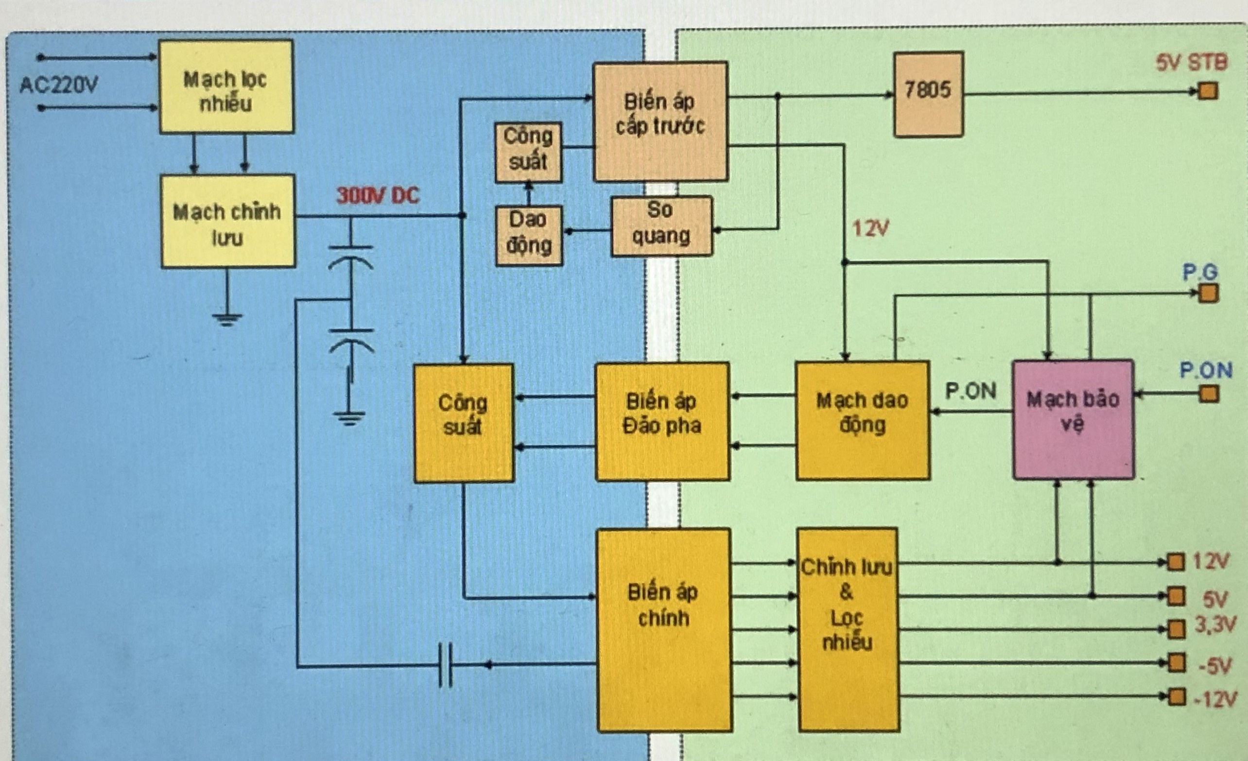
Bộ nguồn
Nguyên lý hoạt động
4

Slide 12
Bộ nguồn
Cấu tạo của bộ nguồn
5
Biến áp: có chức năng hạ điện áp về điện áp an toàn để các linh kiện bên trong có thể hoạt động ổn định.
Bộ chỉnh lưu: giúp chuyển đổi điện áp xoay chiều thành một chiều cung cấp cho những bộ phận cần thiết sử dụng.
Bộ lọc nhiễu: Giúp tăng tính an toàn cho các bộ phận nhờ khả năng lọc nhiễu không mong muốn.
Bộ ổn áp: Có tác dụng ổn định điện áp chạy trong các bộ phận của chiếc máy tính khi có sự cố hoặc quá trình dòng điện tăng lên hay giảm xuống đột ngột làm ảnh hưởng đến thiết bị.
Bộ bảo vệ: Chức năng như một chiếc contactor bảo vệ an toàn cho chiếc máy tính khi có sự cố.

Slide 13
Bộ nguồn
Những điều nên biết của bộ nguồn
6
Để có thể nhận năng lượng từ bộ nguồn máy tính, các thiết bị được kết nối bằng việc cắm thêm các jack cắm. Bao gồm: đầu cắm vào bo mạch chủ, CPU, card đồ họa, ổ cứng, ổ quang, ổ đĩa mềm nếu có. Quy ước một số màu dây trên nguồn máy tính như sau:
Màu đen: gọi là GND có điện áp 0V
Màu cam: Dây có mức điện áp: +3,3 V
Màu đỏ: Dây có mức điện áp +5V.
Màu vàng: Dây có mức điện áp +12V
Màu xanh Blue: Dây có mức điện áp -12V.
Màu xanh Green: Dây kích hoạt nguồn.

Slide 14
Bộ nguồn
Thế nào là bộ nguồn tốt
7
Bộ nguồn máy tính tốt phải có điện áp đầu ra ổn định, sai lệnh áp không quá 5% so với điện áp ghi trên nhãn mác của nhà sản xuất. Công suất đầu ra đạt trên 80%, bên cạnh đó vấn đề nhiễu cũng khá được quan tâm. Nguồn càng ít nhiễu thì càng làm việc ổn định và tốt cho các thiết bị. Trong quá trình hoạt động, bộ nguồn máy tính phát ra tiếng ồn nhỏ ở mức chấp nhận được và tỏa nhiệt ít.

Slide 15
Thanks!
Do you have any questions?
youremail@freepik.com
+91 620 421 838
yourcompany.com
Please keep this slide for attribution

